Slide 1
Open Temperature Dashboard

Slide 2
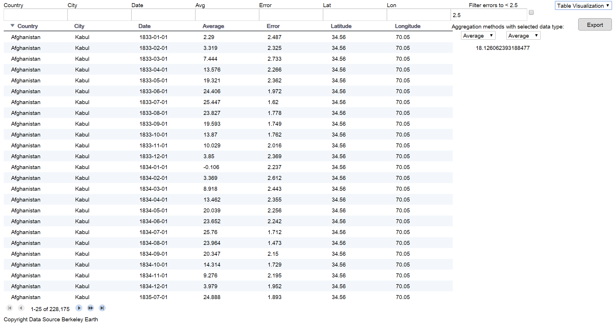
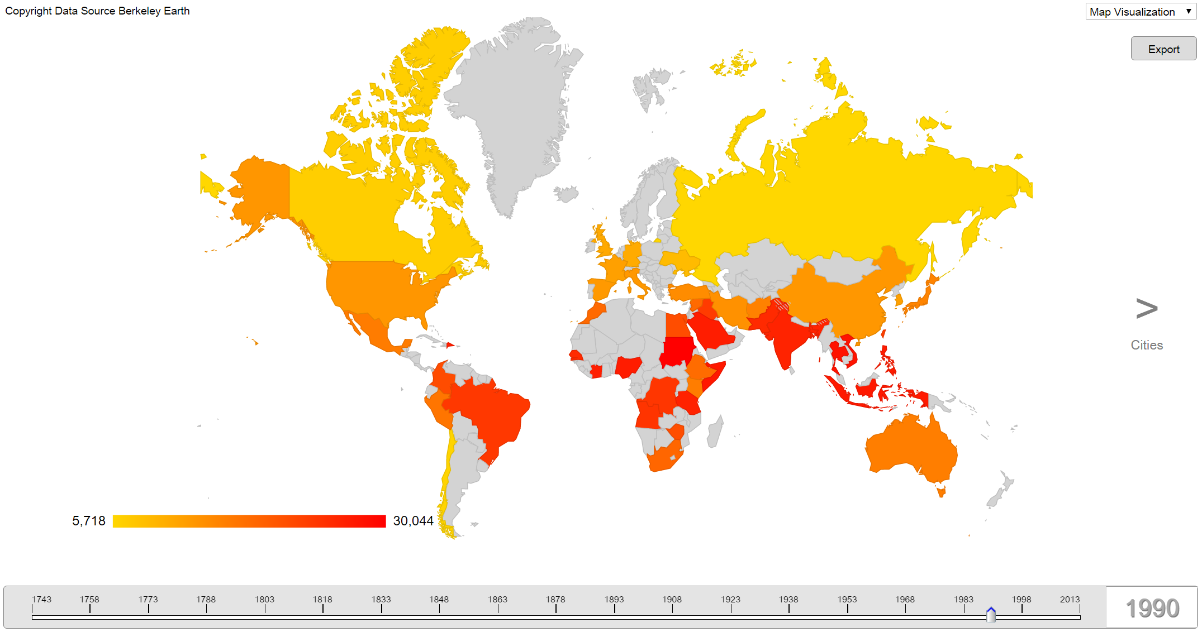
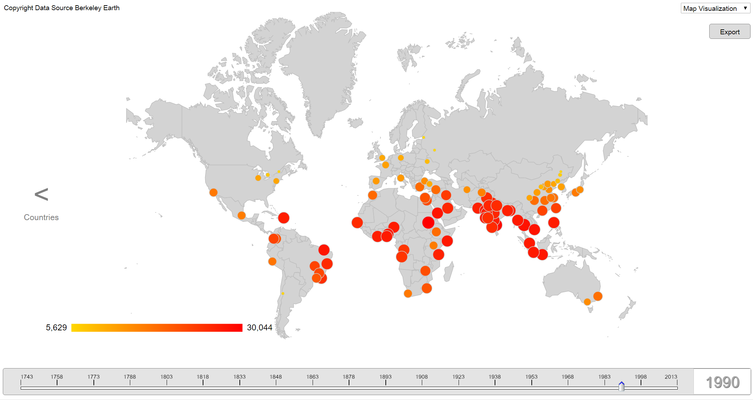
Haupteigenschaften
Tabellarische Darstellung
Kartendarstellung mit Ländern
Kartendarstellung mit Städten

Slide 3
Haupterfolge
Darstellung von Karte und Tabelle
Export der Visualisierungen und Daten
Funktionierender Slider

Slide 4
Unsere App:
Applikations-URL: http://1-dot-itse16-149521.appspot.com
Github Repository: https://github.com/alpox/ITSE_16

